Slide 1
Византийский орнамент
Урок «История народной культуры и изобразительного искусства» для 5-го класса по дополнительной предпрофессиональной программе «Декоративно-прикладное искусство» (8 лет обучения)
Подготовила Капитонова Н.Ю.
преподаватель художественного отделения
МБУ ДО «ДШИ г.Ростова»

Slide 2
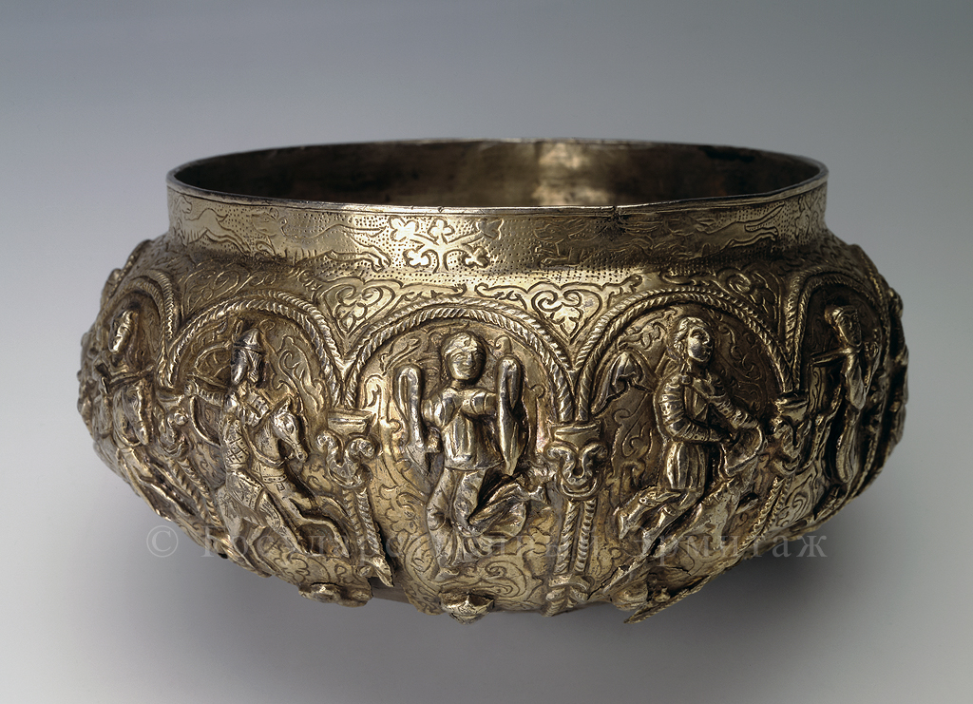
Notes:
В 395 году. н. э. Римская империя прекратила своё существование. Образовалась Западная и Восточная империи. Западную разграбили германцы и галлы. Восточная же империя, стала называться Византией, которая получила в наследство от Римской империи прежний государственный аппарат и пристрастие к бюрократии. Византия стала первым государством, объявившим христианство государственной религией, она управляла в соответствии с христианским миропониманием и сделала его гигантской силой в области экономики и политики.

Slide 3
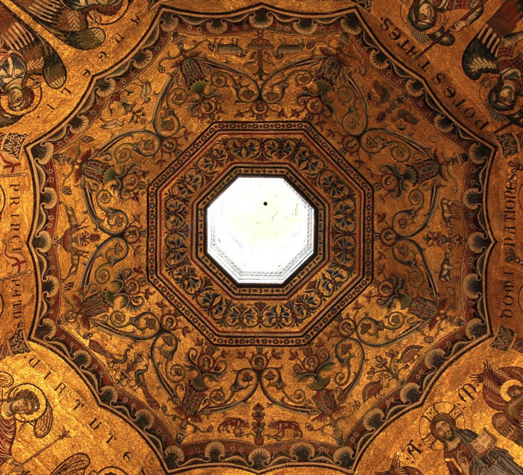
Баптистерий Сан-Джованни. Византийская мозаика.
Notes:
В искусстве Византии можно видеть налицо противоречие того времени: с одной стороны ещё живо влияние античности, с другой стороны приверженность восточным традициям и совершенно новая христианская система духовных ценностей. Идея победы духовных ценностей над телесными ценностями создала икону, которая позиционировалась, как посредник между телесным и духовным миром. Следует заметить, что весь стиль христианского искусства, который лег в основу искусства Византии, тайно зародился во время преследования христианства в Риме. Красота по–византийски — это добродетель не сама по себе, а исключительно во славу бога, но это красота утонченная, богатая орнаментами, глубоко светская и пышно – придворная. Условно периоды истории Византийского искусства делятся на: ранневизантийский период, средне византийский период, поздневизантийский период, пост византийский период.
Орнамент теперь стал в основном декоративным и украшающим, выражающим идеалы своей культуры. Византийский орнамент сформировался под влиянием римского, греческого и персидского орнаментов. Позднее на формирование византийского орнамента оказал воздействие орнамент Арабо–Мусульманского мира. Например, в византийском орнаменте композиция строится на простом пересечении горизонталей и вертикалей, диагоналей и сетки, она явно заимствована в персидском и арабо–мусульманском орнаменте. Пристрастие к причудливой узорчатости – явное влияние персов. Мы видим в византийском орнаменте простые виды свастик, меандры, спирали, пальметты, они построены композиционно на сочетании круга, креста и квадрата. Эти мотивы рассматриваются в другом ключе и наполнены христианской символикой. Давайте начнем свой экскурс по византийским орнаментам с более подробного рассмотрения его мотивов.

Slide 4
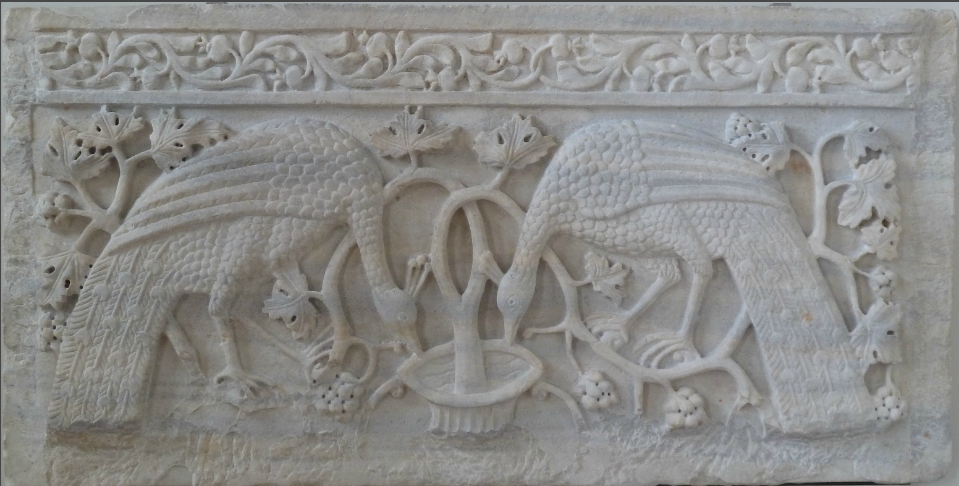
Мотивы Византийского орнамента.
Древо жизни.
Notes:
Древо жизни. Приобрело новый христианский смысл и слилось с идеей креста. Древо Жизни несет символику Евхаристии, царствия Небесного, собственно, самого Христа, как Искупителя. Из библии мы знаем, что когда Бог сотворил человека, он посадил его под деревом жизни. В Библии о дереве жизни говорится, как о образе Триединого Бога, который воплощен во Христе, и который и есть сущность божественной жизни. В Евангелии от Иоанна Христос произнес: «Я есмь истинная виноградная Лоза». Виноградная лоза и является этим деревом. Если сложить вместе жизнь и дерево,— получится дерево жизни. Раньше виноград ассоциировался с Дионисом (Бахусом) и символизировал жертвоприношение, так как вино ассоциируется с кровью, а также было посвящено Аполлону. В Египте виноградная лоза была посвящена Озирису? Он часто изображался обвитый виноградом. Осирис очень серьёзный бог древнего Египта, воплощает собой плодородие и возрождение, побеждающее смерть. Ну, а Богом, покровителем непосредственно виноградной лозы, которая символизирует достаток, богатство, довольство и разгульное веселье, выступает Шаи, бог судьбы, он определял срок человеческой жизни и подчинялся богу Тоту. Теперь виноградная лоза означает церковь, и, собственно, верующих. Изображенная как Древо Жизни вместе с голубями, сидящими на его ветвях, виноградная лоза означает души, которые пребывают во Христе, и плодородие духа. Лоза и колосья хлеба символ евхаристии.

Slide 5
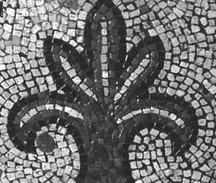
Лилия
Notes:
Лилия (по-гречески «крин»). Лилия имеет глубокие мировоззренческие корни, означает идею вечного обновления природы, рождение солнца, Египтяне считали, что непосредственно в лилии из вод Нуна, извечного хаоса, явилось божество солнца. Белая водяная лилия была геральдическим растением Верхнего Египта. В христианском контексте, происходит возврат на новом витке к самому изначальному, сокровенному смыслу сквозь все последующие декоративно-образные наслоения: теперь лилия опять символ Благовещения, обновления мира и прихода в него Спасителя. В христианстве этот образ имеет прямую связь с идеей Древа, креста.

Slide 6
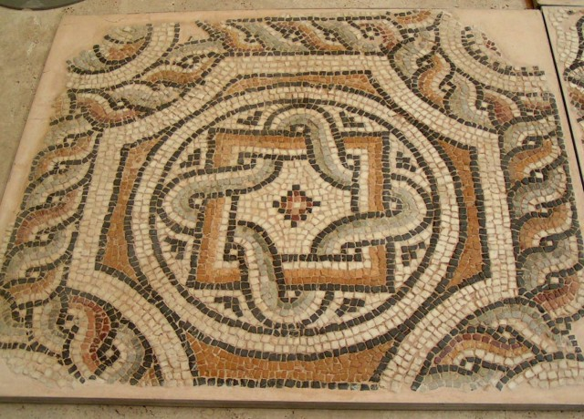
Спираль
Notes:
Спираль часто превращается в мотив соприкасающихся между собой кругов, образующих сетку, покрывающую всю поверхность. В этих кругах, в основном, изображаются кресты, трехчастные композиции, в чем явно проявляется влияние Персидского орнамента.

Slide 7
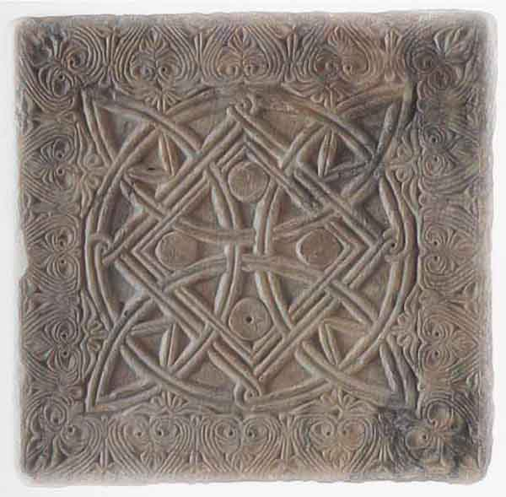
Плетенка
Notes:
Плетенка. Символизирует сеть, которой «ловят» человеческие души. Под влиянием арабо-мусульманского орнамента мотив плетенки сильно изменился, он стал уже не мотивом, а принципом построения композиции. Присутствует в архитектуре, в рукописной, в типографской книге, в церковных росписях.

Slide 8
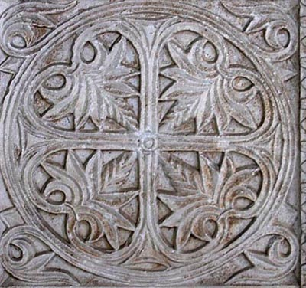
Византийский цветок
Notes:
Византийский цветок - излюбленный мотив в орнаменте византийского искусства. Трехлепестковая и пятилепестковая пальметта у основания имеет спиралевидные усики. Мотив имеется в книжных миниатюрах и на орнаментах шелковых тканей. Иногда от "византийского цветка" отходят "полу пальметты" и получается "букет". Такие орнаментальные букеты плотно заполняли всё пространство. Орнаментами с Изогнутыми стеблями и цветами-пальметтами с листьями декорировали чаши на керамике (поливной), миниатюры XII века, заставки рукописей. Они входили в мозаики на орнаментах дворцов. На медальонах на блюдах, на изделиях перегородчатых эмалей, а так же ими заполняли фоны композиции.

Slide 9
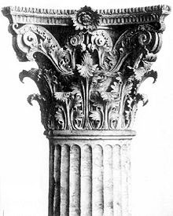
Акант
Notes:
Акант. Появился в античном орнаменте. Часто встречался уже стилизованным в греческом, римском и, соответственно византийском орнаменте. Часто применялся в капителях, имел символическое значение: образ вечной жизни будущего века, который даровал спаситель, местонахождение в раю. Позднее форму листьев аканта стилизовали, она приобрела орнаментальную структуру и входила в скульптурные капители с глубоким сквозным сверлением (церковь св. Полиевкта, мучеников Сергия и Вакха, Святой Софии в Константинополе)
Драгоценный камень. Является изобразительной имитацией камня натурального. Большие полированные, в высоких гнездах камни выглядели очень солидно и объёмно.

Slide 10
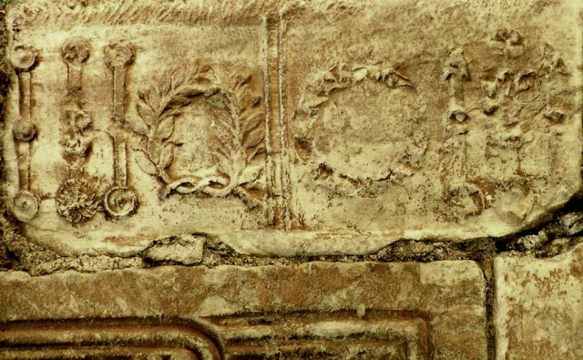
Лавровый венок
Notes:
Лавровый венок - это символ победы Иисуса Христа над смертью. В древнем Риме «Короной триумфалис», то есть лавровым венком, награждались полководцы, окончившие победоносно войну. Широко применялся в архитектурном декоре.

Slide 11
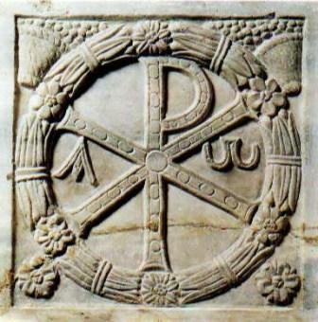
Монограмма Христа.
Notes:
Монограмма имени Христа представляет собой скрещённые две начальные греческие буквы Χ и Ρ его имени. По краям монограммы размещены греческие буквы: α и ω. Сперва изображали на нём три линии. Позже к концу вертикальной линии добавили полукруг, и образовалась буква Р. Именно таким образом, этот знак изображен, например, на лидийской монете, с богом Вакхом на колеснице, на монетах бактрийского царя Иппострата (130 г. до н. э.), а так же у египетских Птолемеев, понтийского царя Митридата и на монетах Ирода Великого. Но христиане первых веков решили таки применить этот знак. Так же, как и язычники, они считали его одной из форм древнего символа, передающегося по традиции от одного народа к другому. Однако они вложили в него свой смысл. Этот знак очень широко применялся в Византийском орнаменте.
Оливковая ветвь тоже часто применялась в орнаментах. Это символ установления мира между Богом и человеком. Оливковая ветвь означает надежду на мир. Пальмовая же ветвь, бывший атрибут императорских триумфов, означает райское блаженство.
Якорь — олицетворение надежды на спасение и вечную жизнь.

Slide 12
Зооморфные мотивы византийского орнамента.
Рыба
Notes:
В византийском орнаменте можно встретить рыб, драконов, грифонов (гибрид льва с орлом), сэнмурвов (гибрид собаки и птицы). Часто встречаются львы, леопарды, волки, а так - же птицы: павлины голуби орлы.
Рыба - это один из самых распространенных древних символов, олицетворявших Христа. В римских катакомбах нашли изображение рыбы, которая несет на спине корзинку с хлебами и сосуд с вином. Этот символ обозначает Спасителя, который дарует пищу спасения и новую жизнь. Дело в том, что Греческое слово "рыба" состоит из начальных букв фразы "Иисус Христос Божий Сын Спаситель" ("ихтхус"). Это самый первый зашифрованный символ христианской веры.

Slide 13
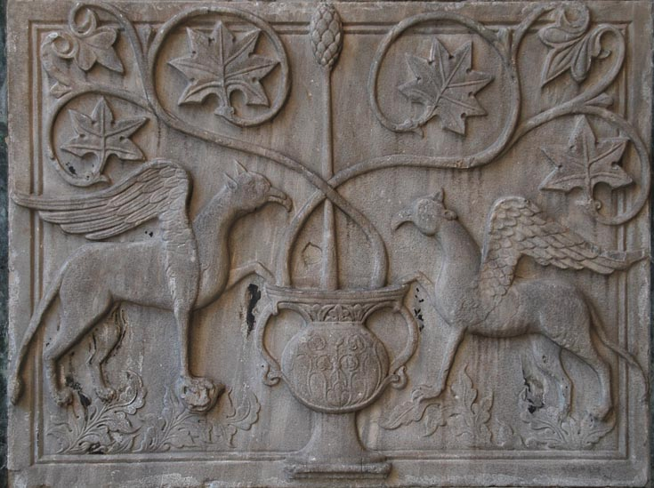
Грифон
Notes:
Грифон – означает власть над небом и землей. Композиция из парных грифонов восходит к восточному искусству. Грифон — мифическое существо с крыльями, клювом орла и телом льва; сильный зверь, он одновременно король птиц и король зверей. Грифон символизирует силу и мудрость. Грифон так же олицетворял двойственную природу Христа — божественную и человеческую. Симметричные грифоны в круге нередки в декоре шелковых тканей XI-XIII вв., на поливных блюдах IX-X вв., серебряных чашах.

Slide 14
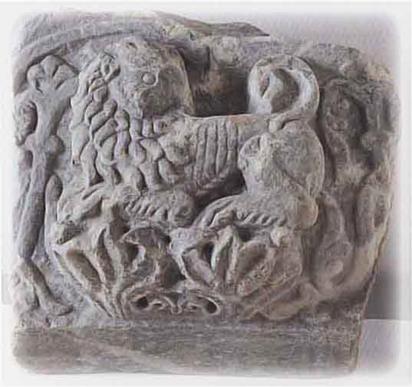
Лев
Notes:
Лев – символ мощи героя, воплощение идеи сильной власти. Излюбленная геральдическая эмблема.

Slide 15
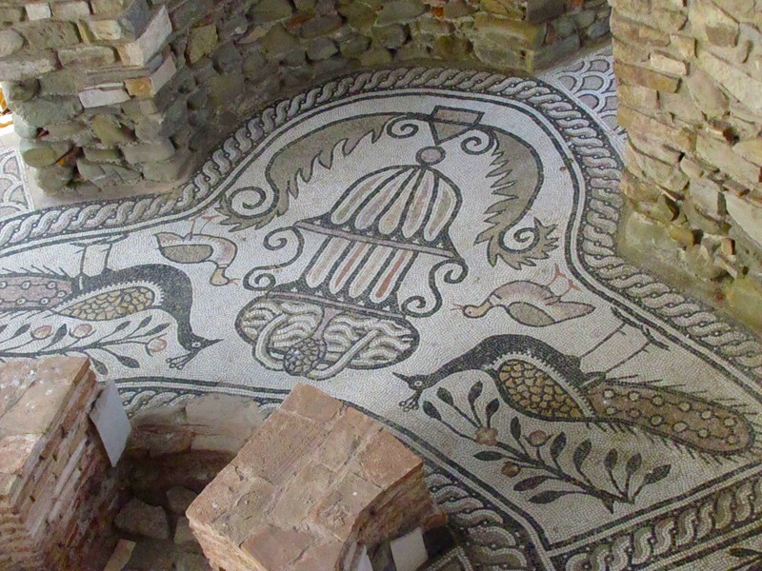
Павлин
Notes:
Павлин. В Византии павлин слыл царской птицей и содержался в дворцовых зверинцах. В христианском искусстве он выступает как символ бессмертия и нетленной души. Павлин вызывал ассоциации с птицей феникс, которая сгорала и восставала из мёртвых. Именно поэтому это символ Воскресения Христова. Наверное, из древней Персии произошло парное симметричное изображение павлинов по обеим сторонам мирового древа. Павлинов изображали на царских одеждах, на тканях, в поливной керамике. Головы павлинов — «райских» культовых птиц — иногда окружают нимбом. Павлины в церквях встречаются на протяжении всей истории Византии. Первые христианские изображения павлинов были обнаружены в катакомбах-подземных кладбищах первых христиан.

Slide 16
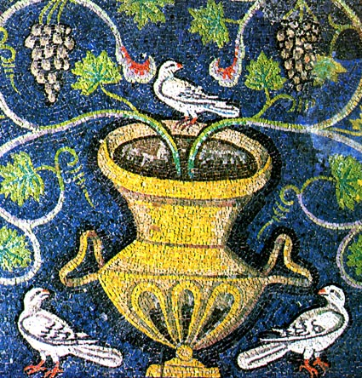
Голубь
Notes:
В Новом Завете повторяется использование в орнаментах голубя, как символа очищения души. Иоанн Предтеча, который крестил Иисуса Христа в реке Иордан, произнес: «Я видел Духа, сходящего с неба, как голубя, и пребывающего на Нем«. Своих учеников Иисус Христос учил: "Будьте мудры, как змии, и просты, как голуби". В христианском искусстве, в "Благовещении Марии", Святой Дух снизошёл на Деву в виде голубя в золотых лучах. Так же показывается на иконах одна из ипостасей Святой Троицы. Голубь — это символ просветления и божественного вдохновения; он обычно показывается парящий возле уха святого. Голубка с оливковой веткой – один из символов души.

Slide 17
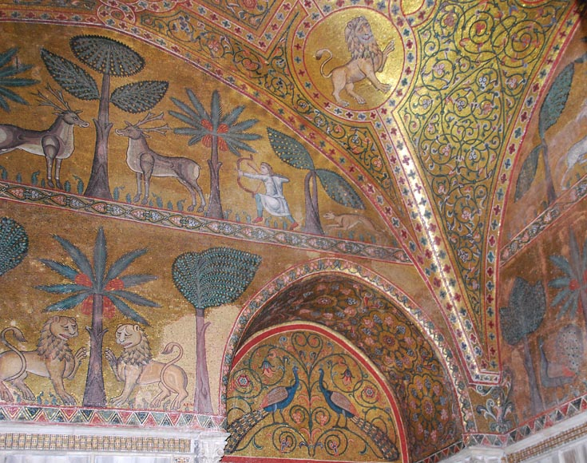
Мозаика.
Notes:
Византийцы создали технологию производства смальты. Благодаря этому они очень продвинулись в монументальной живописи. С помощью добавления в стекломассу золота, меди, ртути в разных пропорциях, они смогли делать различные цвета и оттенки смальты. Сначала мозаики в Византии были в основном только орнаментальными, но верующим необходимы были образы своих святых, поэтому постепенно исчезает многообразие растительных и геометрических орнаментов, которые полностью покрывали стены храмов в V и VI веках. Орнаменты превращаются в скромные и узкие обрамления вокруг монументальных полотен.

Slide 18
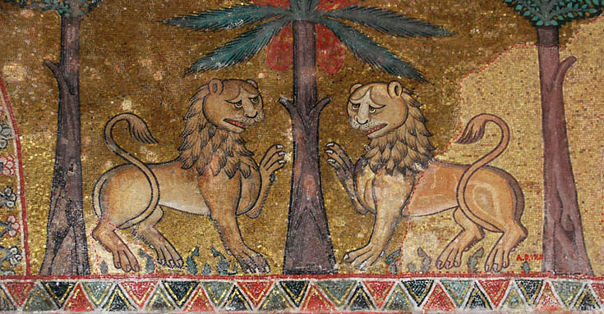
Мозаика. Зооморфный мотив. Львы.
Notes:
Когда в 730 г. византийский император Лев III Исава запретил почитание икон, была разработана сложная и разнообразная система мотивов орнамента. Типами орнаментов, сложившимися в период иконоборчества, пользовались художники Византийской империи в период всех дальнейших веков ее существования.
Главным мозаичным элементом в византийских мозаиках были композиции из тщательно выложенных мелких и идентичных по размеру кубиков. Они создали всемирную славу византийским мозаикам. Цветовая палитра кубиков была фантастически богатой. Под кубики клеили золотую фольгу, её держал тончайший стеклянный слой.
Золотые вкрапления производили неподражаемый эффект живого, сверкающего изображения. Мозаика имела рельефную поверхность, светящуюся изнутри за счет применения технологии различного наклона отдельных кусочков смальты, нижняя их сторона часто окрашивалась в золотой цвет. Вообще, золото в храме для византийца - это вовсе не синоним богатства. Оно символизировало божественный свет. Золото в этот период достигло полного апогея своего колористического значения и своей силы. Оно было основой и фоном, по которому распределялись все прочие цвета.
К VI столетию, когда были сделаны величественные мозаики и фрески в Равенне, и в Соборе Святой Софии в Константинополе, мозаика уже была отдельным видом декоративно–прикладного искусства.

Slide 19
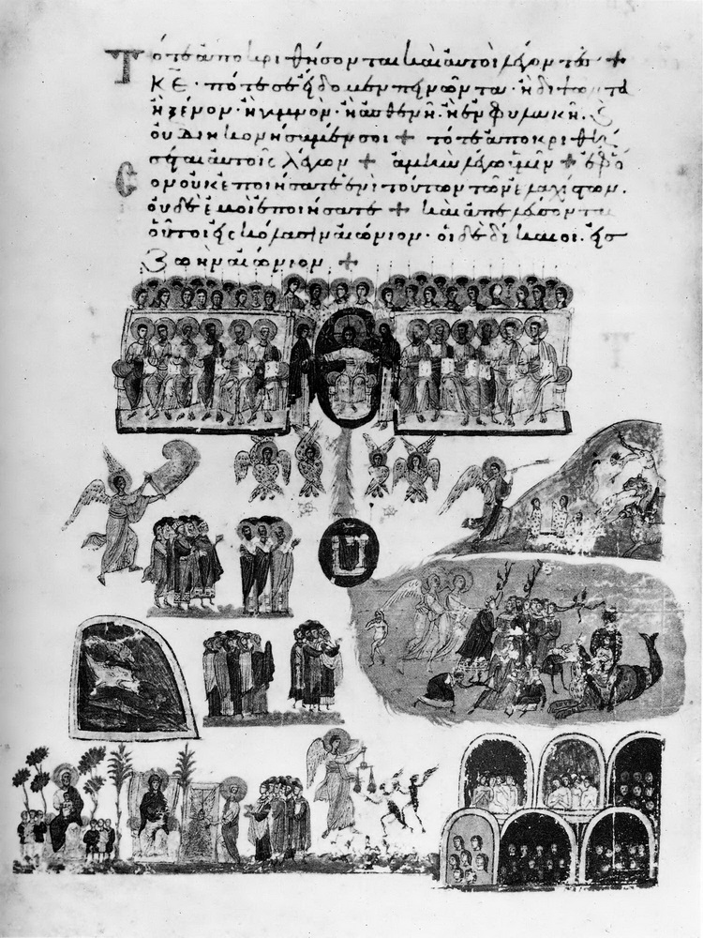
Книжный орнамент.
Notes:
Среди раритетов, хранящихся в Национальной библиотеке, в Париже есть византийское евангелие, которое относится к IX веку. Крупные заставки и зооморфные инициалы перегружают страницы, лишая их легкости и изящной композиции, которые будут в рукописях XI–XII веков. Небрежный рисунок каллиграфически неточен. В основном присутствует геометрический орнамент. В рукописях IX века элементы флоры и фауны стилизуются, фигурируют мотивы из тканей. Птицы, рыбы, змеи, звери, руки вплетаются в инициалы. Преобладает Восточный стиль орнамента.

Slide 20
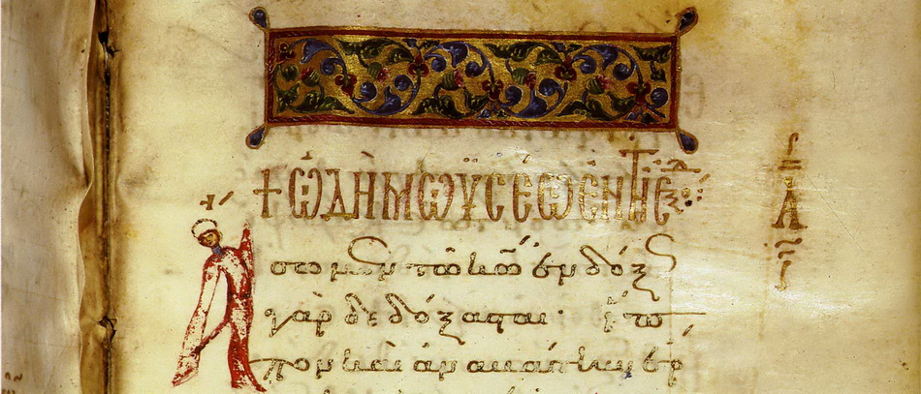
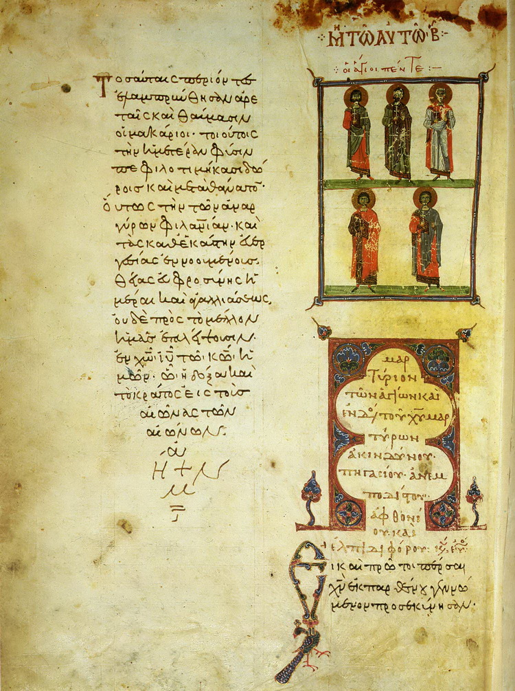
Notes:
Со второй половины XI века ситуация меняется в лучшую сторону. В Константинополе начался рассвет книжной миниатюры. Он превращается в центр, от него зависят многие национальные школы. Миниатюры не размещаются на всем листе, как на рукописях десятого века. Без орнаментов по краям листа, заключенные в тонкие рамки, они размещаются в виде маленьких изображений на полях и непосредственно в тексте и образуют с ним строгое композиционное единство. Тонкий, четкий орнамент, ровное и изящное письмо, маленькие, ювелирно выполненные миниатюры все эти элементы сливаются в неразрывное целое единого ритма. Выбор цветов изыскан: среди приглушенных оттенков выделяются неяркие зеленые, нежные синие, розовые и сиреневые тона.

Slide 21
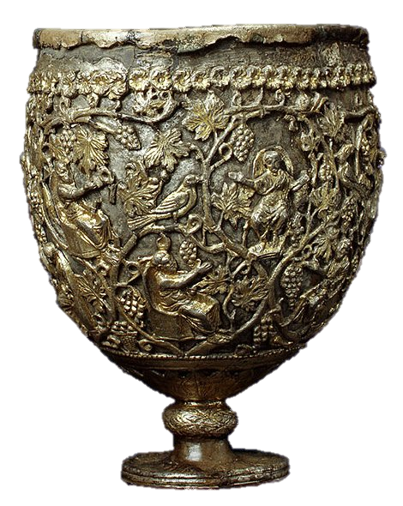
Орнамент в декоративно – прикладном искусстве.
Notes:
Прикладное искусство в Византии имело и сакральное и практическое назначение. Регалии императора, одежды церковников, придворной знати, различные ларцы, ювелирные украшения, они были недостижимым совершенством и примером для заморских мастеров.
В X-XII веках центром изготовления драгоценных изделий прикладного искусства всё так же был Константинополь. Изделия столичных мастеров отличались безупречностью вкуса и техническим совершенством.
Византийские мастера богато использовали в своих изделиях и орнамент, и просто стилизацию. Между прочим, в это время появились бронзовые, стеклянные и глиняные осветительные приборы: хоросы, канделябры, лампадофоры, лампы. Лампы были носителями определенной символики, они ассоциировались с источником божественного света («Ты, Господи, светильник мой», «Слово Твое — светильник ноге моей») так что производство керамики — в виде светильников было развито повсеместно. Светильники классифицировались по группам на: аттическая, коринфская, фракийская, понтийская, малоазийская, кипрская, сирийская, палестинская, римская, италийская, карфагенская и египетская..

Slide 22
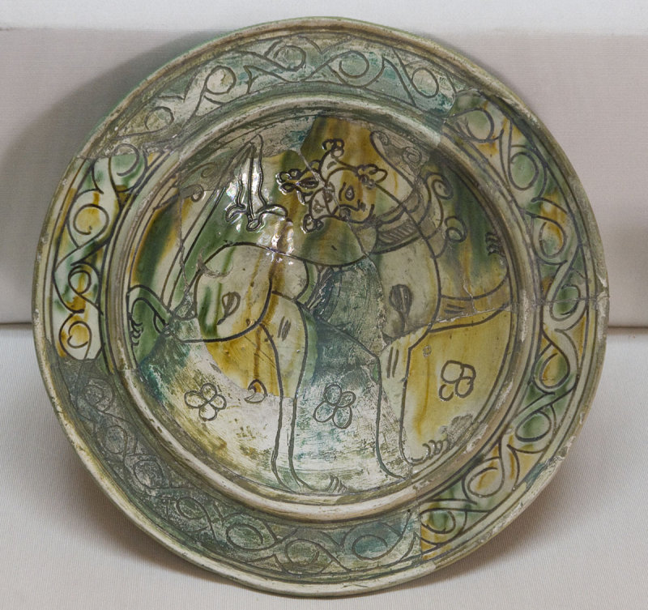
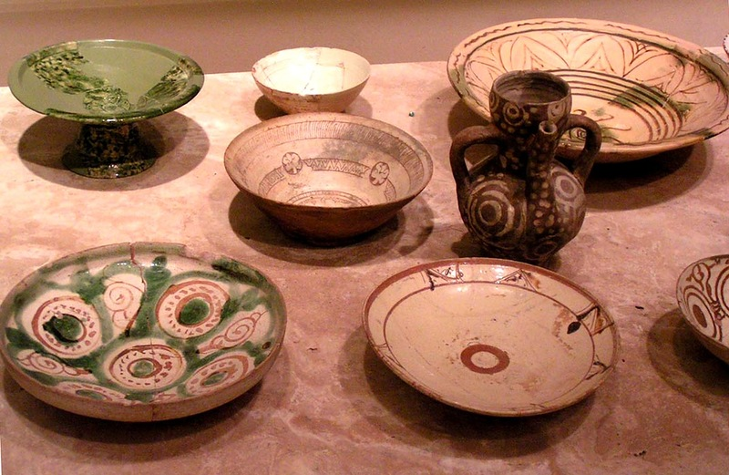
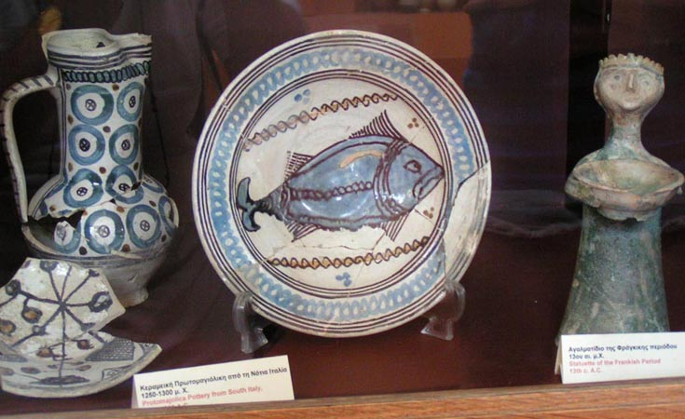
Notes:
Искусство гончаров отличалось яркой и красивой поливной керамикой, она была связана с повседневной жизнью. В IX–X веках чаще встречалась посуда из белой глины с рельефным штампованным орнаментом, который вскрывали монохромной зеленой или желто-коричневой глазурью. Из района Константинополя родом блюда с узором в виде розеток и с павлинами, как символами воскресения и бессмертия. Позже стали делать посуду, декорированную минеральными красками непосредственно по черепку. Она отличалась присутствием контура: контурный орнамент был четким, наносился кистью в черно-коричневой гамме; детали могли быть коричневыми, желтыми и розовыми, которые наносились тонким слоем. Синие, зеленые и красные пигменты образовывали рельеф. Сосуды покрывали прозрачной глазурью. В XI веке возникли новые виды керамики: керамика из белой глины с бесконтурной росписью зелено-коричневого цвета, керамика из красной глины, её покрывали ангобом, а по нему гравированными линиями наносили орнамент в - технике сграффито. Определение «сграффито», или «страффиато», происходит от итальянского, означает «царапать», и относится к той технике, где рисунок протравливается или прорезается в слое шликера для выявления контрастного цвета глины под ним.

Slide 23
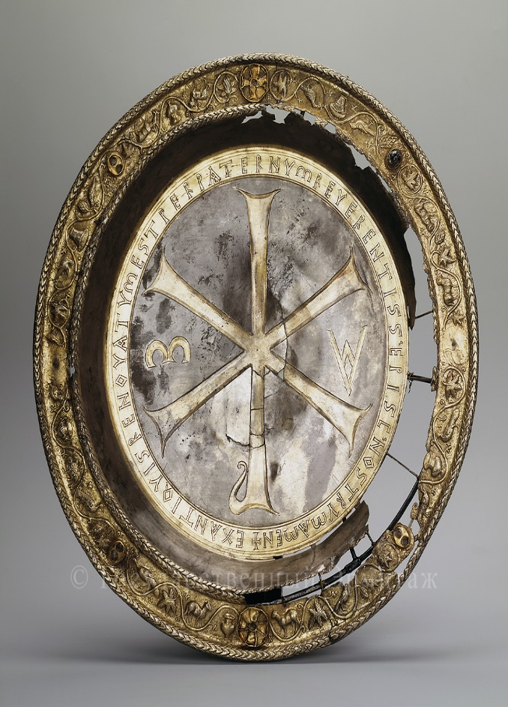
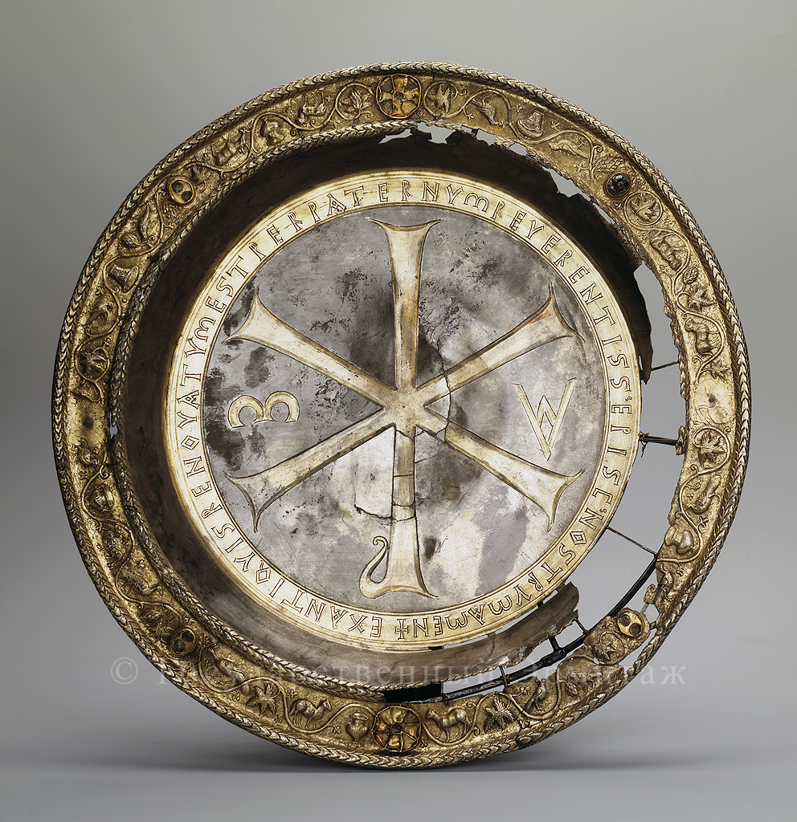
Notes:
Изделия из серебра в ранневизантийский период делались в крупных городах империи. Одни из значительных серебряных изделий в собрании Государственного Эрмитажа, найденные в 1912 году у села Малая Перещепина под Полтавой - «перещепинские клады» - особенно точно следовали древнеримским канонам мастера, которые изготовляли сосуды из серебра. Художественный стиль этих изделий, создаваемых на протяжении IV, V, даже VI и начала VII века, не просто так широко известен. Рассмотрим в качестве примера блюдо епископа Паттерна. Это большое блюдо, в центре его расположена монограмма Христа, оно украшено по внешнему краю орнаментом в виде виноградной лозы с павлинами между элементами лозы. Блюдо видимо создано в Константинополе в V веке, вскоре после этого его купил епископ города Томи (теперь Констанца) Патерном и, как об этом говорит гравировка, обновлено им. Патерн изуродовал блюдо вставками драгоценных камней, ложа для которых грубо портила орнамент. Сочетание серебра с гранатами и сердоликами больше было характерно для эстетического вкуса варваров, но, почему - то Патерну было по вкусу.

Slide 24
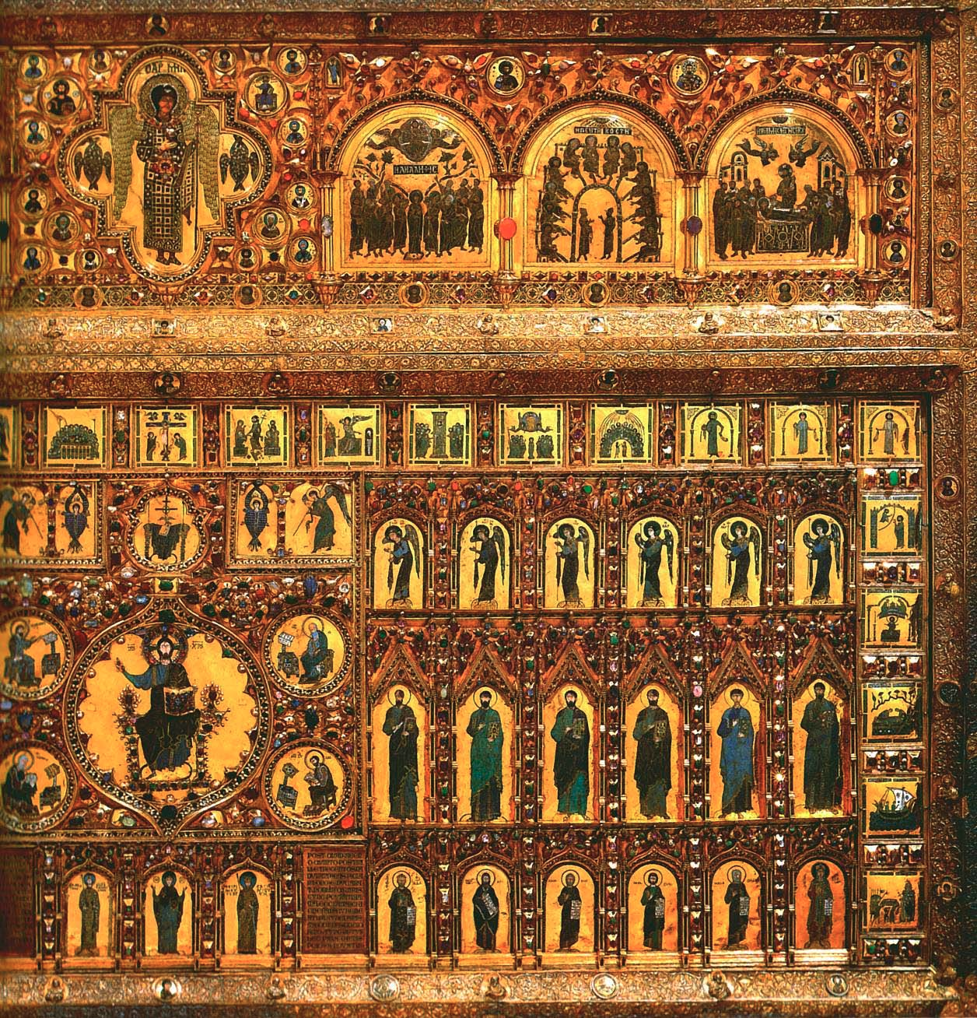
Notes:
Особенно умелыми были византийские мастера в эмалях, он бывает двух видов: простая эмаль и перегородочная эмаль. В простой на поверхности металла делались с помощью резца углубления в зависимости от рисунка, в эти углубления насыпался порошок цветного стеклоподобного вещества, оно потом сплавлялось на огне и приставало накрепко к металлу; в перегородчатой рисунок на металле обозначался приклеенной к нему проволокой, и пространства между получившихся таким образом перегородок заполнялись стекловидным веществом, получавшим потом гладкую поверхность и прикреплявшимся к металлу вместе с проволокой посредством плавления.
Великолепнейший пример византийских эмалей –знаменитый Золотой алтарь. Он представляет собой маленький иконостас с миниатюрами в технике перегородчатой эмали. Алтарь украшает главный алтарь в венецианском соборе св. Марка. Утонченная линейная стилизация, полихромия, блестяще золотой фон, чистота и насыщенности основных цветов, удивительные колористические решения, одухотворенность в каждом образе - вот типичные черты византийских эмалей, ставящие их в один ряд с лучшими произведениями монументальной живописи и книжной миниатюры.

Slide 25
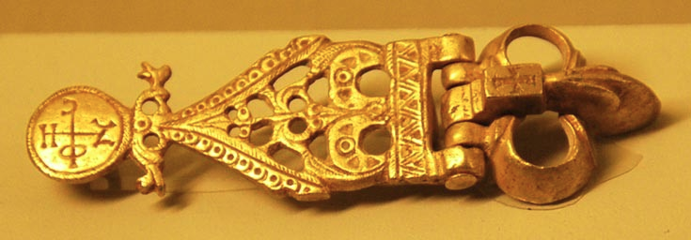
.
Notes:
Перстни, браслеты, ожерелья и пояса были не просто украшениями, но имели и функциональное значение, как знак принадлежности к определенной социальной группе, были предметы, связанные с христианским культом или с оккультной практикой и магией.

Slide 26
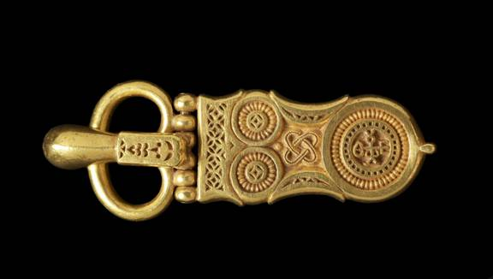
Notes:
Браслеты и ожерелья в виде монет дарили лучшим воинам и варварским вождям. Фибулы и пряжки были очень разнообразны . В IV в. в основном были фибулы-броши с эмалью и полудрагоценными камнями и арбалетные фибулы «луковичного» типа с гравировкой, чернью и инкрустациями. В V веке были популярны большие фибулы в форме трапеции с эмалями и двупластинчатые экземпляры с гравировкой и накладной крученой проволокой. Пряжки в IV веке декорировались крестами, в V и в начале VI века -геометрическим орнаментом и перегородчатой инкрустацией, в VI веке - орнаментом в вид лилий, накладками с антропоморфными орнаментами, монограммами, включенными в растительный и геометрический орнамент, в VII в. — зооморфными орнаментами со львами, грифонами, виноградными лозами, побегами плюща, пальметт, реже выступающими фигурными крестиками.
Слоновая кость доставлялась в Константинополь из Индии и Африки и шла для украшения ларцов и мебели. Кроме этого, именно в византийское время скульптура и рельефы из слоновой кости получают особое распространение, т.к. в предшествующий период она чаще применялась для облицовки мебели или различного вида шкатулок.

Slide 27
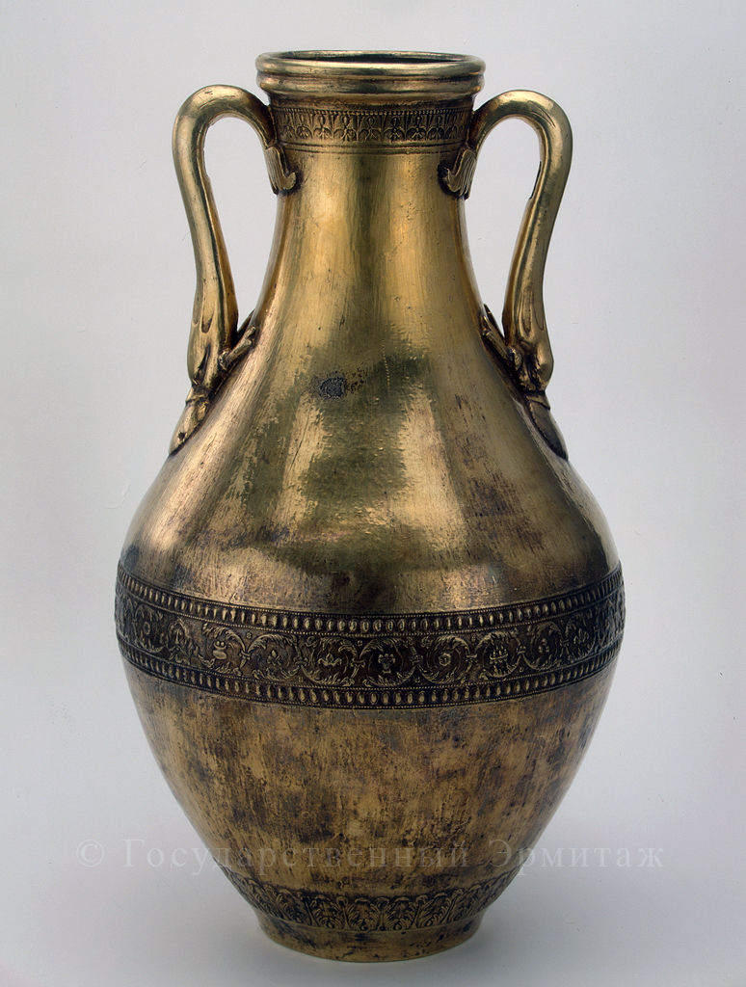
Notes:
Стекло. Сохранилось очень мало изделий из стекла византийского производства. До нас дошли в основном широкие подставки для сосудов без ножки, где фигура человека, животное или геометрический узор делались из листка золотой фольги, помещенного между двумя слоями стекла. Умение производить цветное стекло может быть доказано только существованием цветных стеклянных сосудов, но на данный момент единственным известным примером является красная стеклянная миска X века, которая хранится в сокровищнице собора Святого Марка в Венеции. Прочие сосуды сходного качества имеют толстые неровные стенки из не цветного стекла и украшены зооморфным орнаментом.
В X в. в византийском стеклоделии появились приемы глубокой и рельефной резьбы, с помощью которой мастера имитировали в стекле изделия из горного хрусталя. Одной из значительных заслуг стеклоделов считалось также умение сочетать росписи золотом и эмалью. На основе использования этих видов росписи был создан новый, более парадный стиль украшения стеклянных сосудов. В XI–XII вв. данный прием считался преимуществом византийских мастеров.

Slide 28
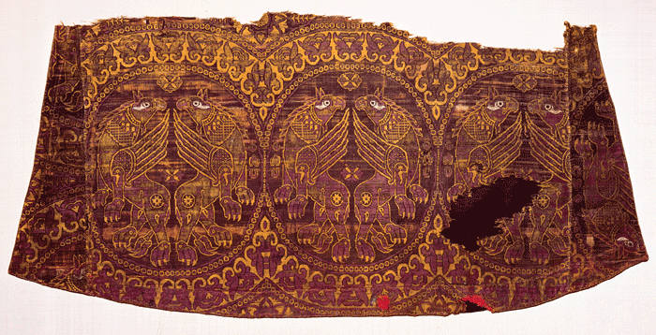
Ткани
Notes:
Особенными были орнаменты на драгоценных шелковых тканях Византии. На базе персидских орнаментов Византия сформировала свой собственный, очень важный текстильный орнамент с изображением древнейших мировоззренческих символов — круга, креста и квадрата: они обретают теперь вполне конкретный христианский смысл. Этот тип текстильного орнамента пережил все последующие эпохи и в настоящее время является одним из наиболее употребляемых в православном богослужебном обиходе.

Slide 29
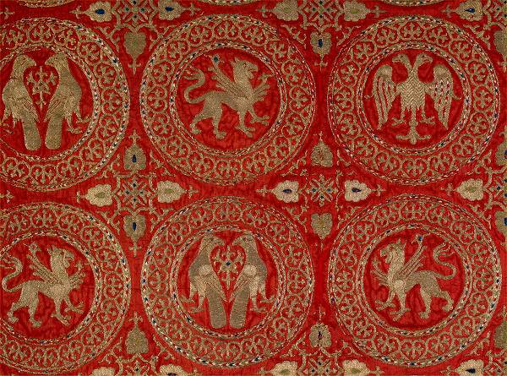
Notes:
На тканях часто присутствовали зооморфные орнаменты. Львы, слоны, быки, орлы, утки, павлины, грифоны, фениксы вписывались в круги, многоугольники, ромбы. Их объединяли единый узор розетками, растительными завитками. Иногда фигуры животных располагали парами лицом друг к другу. Раппорт рисунка часто достигал 30-40 см в диаметре.
Часто орнамент выполнял не только эстетическую, но и символическую функцию. Например, изображение орла или льва являлось символом власти на одежде императора и знати. Цветовые сочетания были различны, дорог был пурпур, его темно красные оттенки были цветом одежды императора. Для орнаментов применялись яркие насыщенные цвета —желтый, коричневый, белый, черный и кремовый.

Slide 30
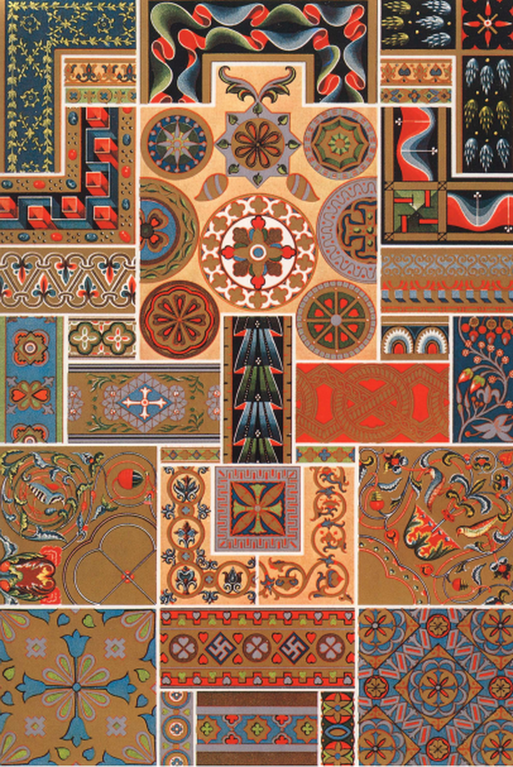
Notes:
Византийские памятники декоративно–прикладного искусства всегда вызывали восхищение у художников Западной Европы и были образцом для подражания. Византия была прямой наследницей Греции и Рима, традиции искусства их на Западе были прерваны, когда туда пришли с Востока варвары, в течение многих лет истреблявшие не понятые ими произведения. Интенсивное изучение византийского искусства, как преемника античности, подготовило Запад к утверждению своего искусства.
В византийских орнаментах нет ярких, остро выраженных, запоминающихся стилевых образов, ее гигантская заслуга перед мировым искусством состоит, прежде всего, в том, что ей удалось собрать воедино, проработать все накопленное предшествующей орнаментальной традицией богатство, чтобы передать его по эстафете дальше.
Когда в 1453 году империя, разгромленная турками, прекратила свое существование, традиции византийского искусства не погибли, они были продолжены и разлились в самых разных странах, считающих себя ее наследницами. В Древней Руси, в Румынии, в Сербии, в Грузии, в Болгарии, византийские произведения искусства в течение многих веков рассматривались как идеальные образцы, к которым нужно стремиться. Покинувшие после падения Константинополя империю византийские художники, получили многочисленные заказы в других странах, и основали там новые мастерские. На созданных ими произведениях была воспитана целая плеяда великих художников.

